Slide 1
Varustuskindluse tagab toimiv regionaalne energiaturg
Taavi Veskimägi
Eleringi juhatuse esimees

Slide 2
Elering AS strateegia 2018-2027 „Energiasüsteemide ühendamine“
ELERINGI MISSIOON
Eleringi missioon on tagada Eesti tarbijatele energiavarustuskindlus läbi tõhusalt toimivate regionaalsete energiaturgude, tuginedes töökindlatele energiavõrkudele ja kompetentsetele töötajatele. Seda tehes toetame Eesti majanduse konkurentsivõimet.

Slide 3
Käsitletavad teemad
Sünkroniseerimine kesk-Euroopa elektrisüsteemiga
Regionaalne varustuskindlus
Elektrituru arendamine

Slide 4
Balti riikide sünkroniseerimine
Sünkroontöö Venemaa elektrisüsteemiga on suurim süsteemne risk Eesti elektrivarustuskindlusele.
Vastastikune sõltuvus Venemaa ja 3B elektrisüsteemide vahel kaob aasta lõpuks. Paanikaks pole põhjust, tegutseda aga tuleb.
(De)sünkroniseerimise teekaart:
Esiteks, ettevalmistav etapp: uuringud, eralduskatse, täpne tehniline lahendus kesk-Euroopa süsteemiga sünkroontööks.
Teiseks, saartalituse ja kiire ümberlülitamise (15-30min) võimekuse loomine.
Kolmandaks, sünkroniseerimine 2AC liini või samasugust töökindlust ja kulusid (CAPEX/OPEX) tagava lahenduse olemasolul.

Slide 5
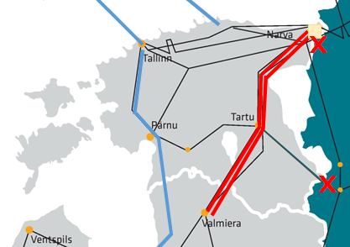
Sünkroniseerimise investeeringud
„No regret“ investeeringute tegemine tagamaks Balti sünkroonala töö ja kiire ümberlülitamise võimekus. Eesti osa 188mln€ ja investeerimistaotlus on esitatud.
Desünkroniseerimine vähendab potentsiaalselt tuleviku võrgutasu mitte ei suurenda seda. Samade liinide rekonstrueerimised 150mln€ ulatuses tuleb järgmise 10.aasta jooksul teha pluss Venemaa sagedusreservi kulu (kuni 30mln€ aastas).

Slide 6
Regionaalne varustuskindlus

Slide 7
Piisav elektrivõrk
Toimiv
regionaalne
elektriturg
Tootmise ja tarbimise juhtimise võimekus
Varustus-kindlus
Varustuskindlust tuleb hinnata tootmise, tarbimise ja ühenduste koosmõjus

Slide 8
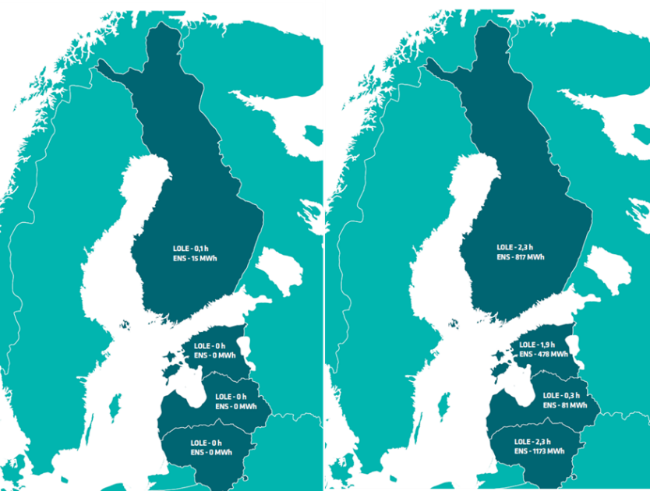
Regionaalne varustuskindluse hinnang
Baasstsenaarium, 2025
Konservatiivne stsenaarium, 2025
Esmakordselt hindasid Soome, Eesti, Läti ja Leedu TSO’d ühiselt regionaalset varustuskindlust
Hindasime varustuskindlust konservatiivselt deterministlikus analüüsis(kaks jaama väljas, tuul/päike väljas, tarbimine mitte elastne, Venemaa import puudub) – SoS 2025+
Konservatiivselt konservatiivsete eelduste (jaamade varasem sulgemine sh Narvas) eelduste korral on tõenäosusliku analüüsi alusel regiooni varustuskindlus tagatud 2025 aastal.
2025+ mõjutab kesk-Euroopa sünkroniseerimise tehniline lahendus.
Varustuskindluse vaatest on piisavalt aega, et tegeleda elektrituru disainiga, tagamaks õigel ajal õiged investeerimissignaalid

Slide 9
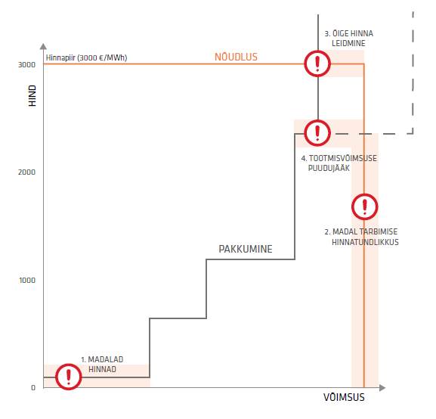
Eleringi elektrituru visioon
Eleringi elektrituru visioon on uuendatud vastavalt avaliku konsultatsiooni tagasisidele
Peamised tegevused, mis on vajalikud turu arendamiseks:
Euroopa elektrituru suurem integreerimine, et tagada rohkem konkurentsi
Liikumine lähemale reaalajale andmaks täpsemaid hinnasignaale ning paindlikkuse õiglaseks väärtustamiseks
Tarbimise juhtimise arendamine, et turul oleks nõudluse poole hinnasignaal ja suurem paindlikkus
Vähendada turumoonutusi – kaubandus kolmandate riikidega, hinnalaed, taastuvenergia subsiidiumid, jne.

Slide 10
Kokkuvõtteks
ESITEKS, sünkroontöö Venemaa elektrisüsteemiga on suurim süsteemne risk Eesti elektrivarustuskindlusele, mille maandamiseks on eesmärk liituda kesk-Euroopa sagedusalaga.
TEISEKS, varustuskindlus on regioonis tagatud 2025+ aastani, võimalikes rasketes olukordades tulevad appi avariireservid.
KOLMANDAKS, kulutõhusaim viis varustuskindluse tagamiseks on toimiv regionaalne elektriturg. Kõik Eesti põhised administratiivsed lahendused on vastuolus meie tõekspidamistega ja on tarbijale kallimad.

Slide 11
Aitäh!

